Slide 1

Hotels In Alibaug गेस्ट चेक-इन अॅप
हॉटेल, रिसॉर्ट, लॉज आणि होमस्टे साठी 2 मिनिटांची डेमो प्रेझेंटेशन

Slide 2
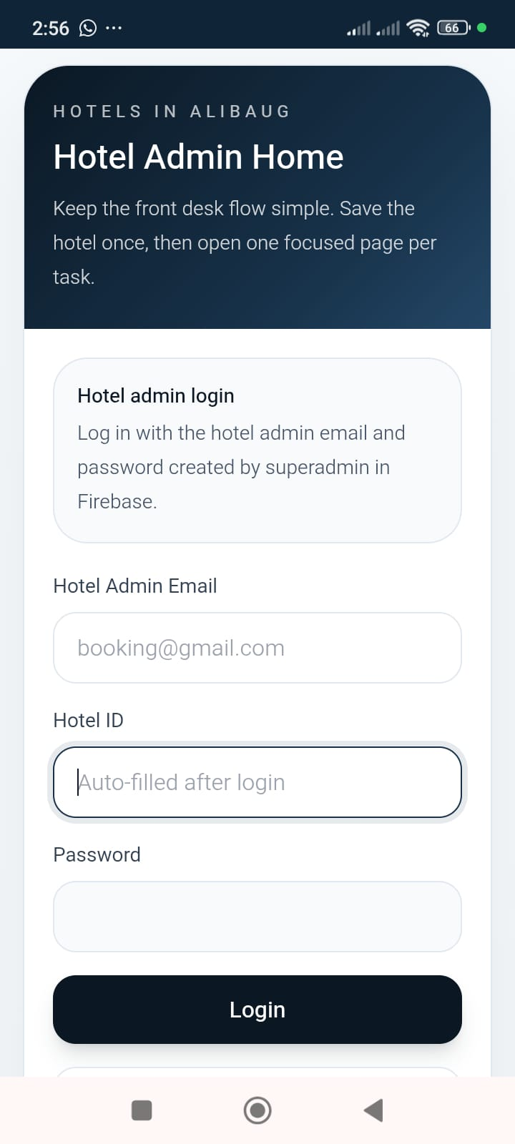
1. एकच प्रायव्हेट हॉटेल डॅशबोर्ड
• संपूर्ण हॉटेल कामकाजासाठी एक मोबाइल-फ्रेंडली मुख्य पेज
• प्रोफाइल, गेस्ट QR, स्टाफ, बुकिंग, रिपोर्ट्स आणि अलर्ट्स एकाच ठिकाणी
• रिसेप्शन आणि मालक दोघांसाठी सोपे वापरणे

Slide 3
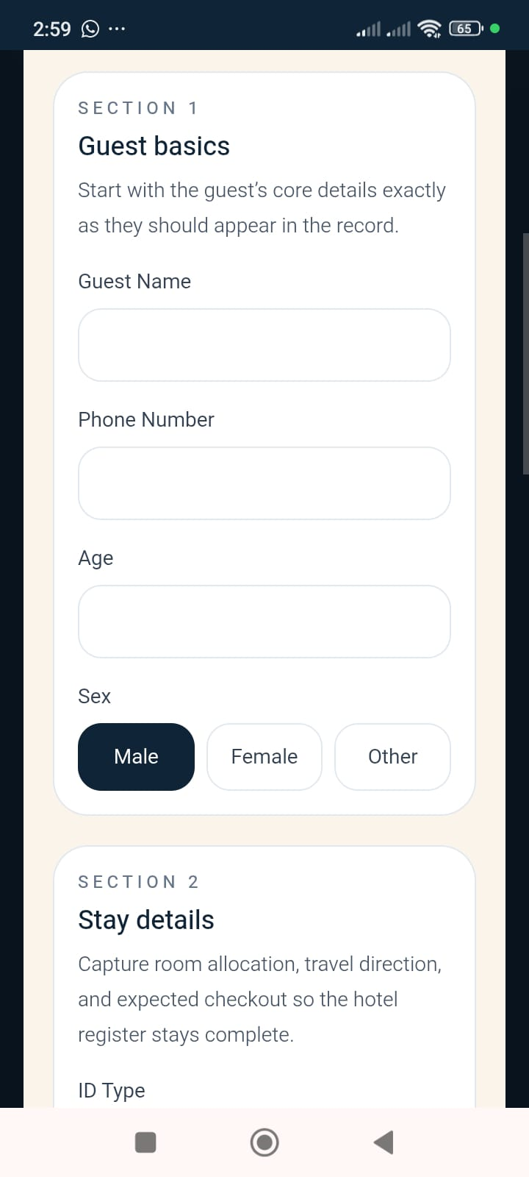
2. QR द्वारे गेस्ट सेल्फ चेक-इन
• रिसेप्शनवरून गेस्ट QR तयार करता येतो
• गेस्ट स्वतःच्या मोबाईलवर तपशील भरतो
• मॅन्युअल लिहिण्याचे काम कमी होते

Slide 4
3. फॅमिली रूम एंट्री
• एकाच रूममध्ये मुख्य गेस्टसोबत इतर कुटुंब सदस्य जोडता येतात
• प्रत्येकासाठी आयडी प्रूफ रेकॉर्ड ठेवता येतो
• फॅमिली बुकिंगसाठी उपयुक्त डिजिटल रजिस्टर

Slide 5
4. हॉटेलच्या मालकीचे Google Drive स्टोरेज
• गेस्ट आणि स्टाफ प्रूफ इमेजेस हॉटेलच्या स्वतःच्या Google Drive मध्ये साठवल्या जातात
• नोंदींची मालकी हॉटेलकडेच राहते
• पोलीस आणि सुपरअॅडमिन पाहणी नियंत्रित अॅप-अॅक्सेसमधून होते

Slide 6
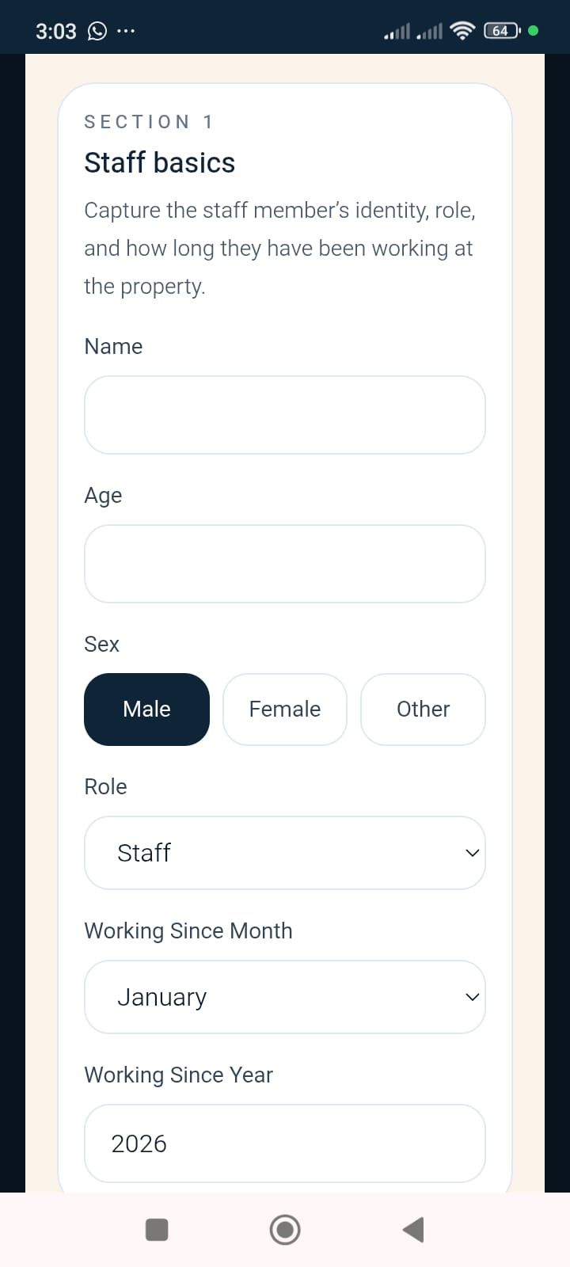
5. डिजिटल स्टाफ रजिस्टर
• स्टाफची नावे, भूमिका, संपर्क आणि प्रूफ एका ठिकाणी
• मोबाईलवरून सोपे अपडेट आणि व्यवस्थापन
• दैनिक कामकाज आणि ऑडिटसाठी उपयुक्त

Slide 7
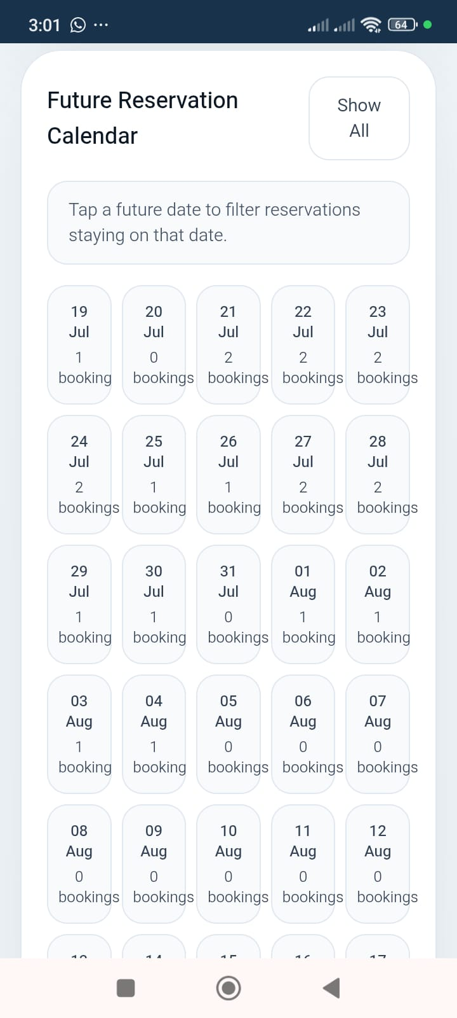
6. फ्युचर रिझर्वेशन कॅलेंडर
• आगामी बुकिंग्स स्पष्ट दिसतात
• चेक-इन, चेक-आउट आणि ऑक्युपन्सी प्लॅनिंग सोपे होते
• रिसेप्शन आणि मालक दोघांसाठी उपयोगी

Slide 8
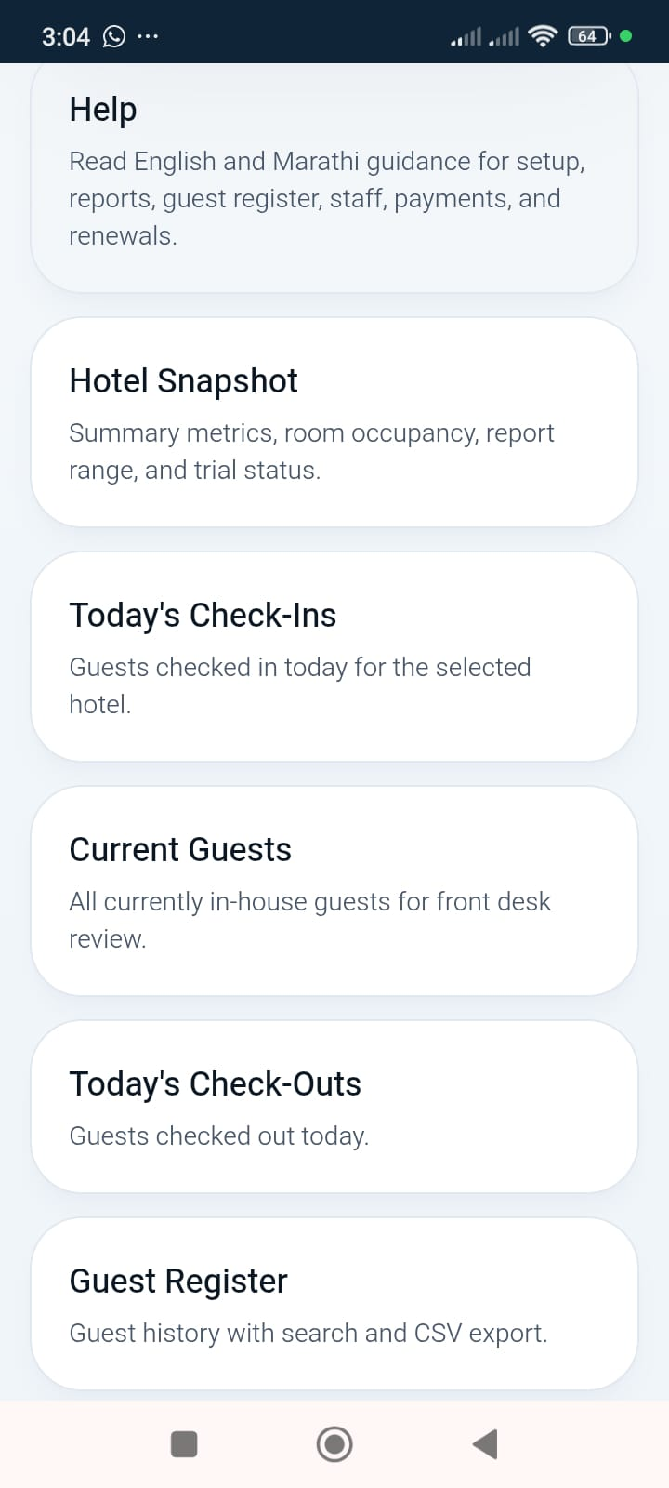
7. रोजच्या कामासाठी रिपोर्ट्स
• करंट गेस्ट, गेस्ट रजिस्टर, ऑक्युपन्सी आणि सारांश रिपोर्ट्स
• पेपर रजिस्टर शोधण्याची गरज कमी
• मालकाला तयार डेटा तत्काळ मिळतो

Slide 9
8. नियंत्रित पोलीस-रेडी अॅक्सेस
• पोलीस वापरकर्त्यांना संरचित इन-अॅप अॅक्सेस मिळतो
• गेस्ट डेटा पाहणी जलद होते
• हॉटेलच्या फाइल्सना खुला ब्राउझिंग अॅक्सेस दिला जात नाही

Slide 10
किंमत आणि फ्री ट्रायल
मासिक योजना
वार्षिक योजना
फ्री ट्रायल
रु. 10
रु. 100
31 ऑक्टोबर 2026 पर्यंत
प्रति रूम प्रति महिना
प्रति रूम प्रति वर्ष
1 नोव्हेंबर 2026 पासून शुल्क लागू
हॉटेलच्या मालकीची नोंद. नियंत्रित पोलीस-अॅक्सेस. मोबाइलवर सोपी दैनंदिन हॉटेल कामकाज व्यवस्था.

Slide 11
9. शेवटचा संदेश
• 31 ऑक्टोबर 2026 पर्यंत फ्री ट्रायल
• मासिक: रु. 10 प्रति रूम
• वार्षिक: रु. 100 प्रति रूम
• लाइव्ह डेमो आणि सेटअपसाठी Hotels In Alibaug शी संपर्क करा
Contact
WhatsApp
+91 72089 93899
Email
checkin.hotelsinalibaug@gmail.com

